Slide 1
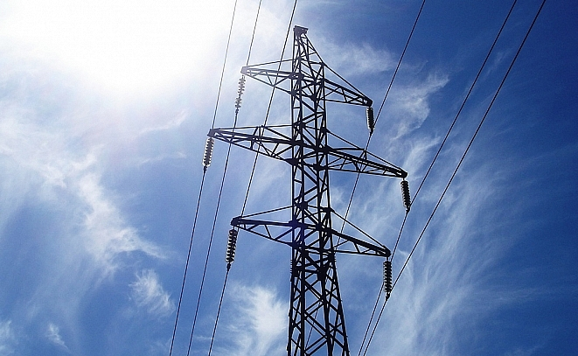
Алматы темір жол көлігі колледжі
Пән: «Мамандыққа кіріспе»
Тақырыбы:
“Электроэнергетикалық жүйенің түсінігі”
Оқытушы: Нуржанова Гульнур Есетовна

Slide 2
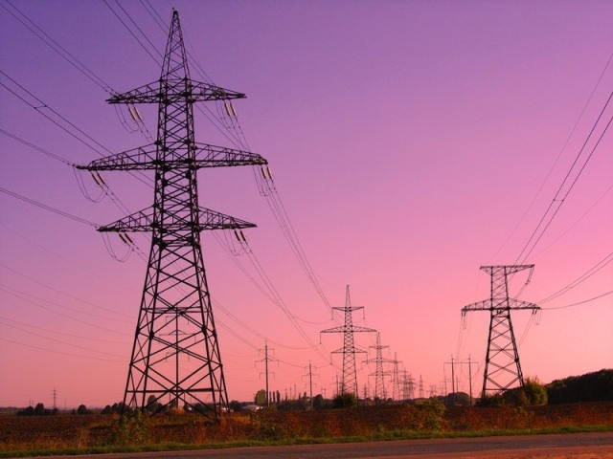
Электроэнергетикалық жүйе дегеніміз- электр энергиясын өндіру, түрлендіру, тарату және тұтынудың бір-біріне байланысқан элементі.
Электроэнергетикалық жүйеге келесі элементтер жатады:
Генераторлар, механикалық энергияны электр энергия айналдыратын электр қондырғылар.
Трансформаторлар, кернеу мен ток өлшемдерін түрлендіретін электр қондырғы.
Электрэнергиясын тарату желілері, электр энергиясын үлкен ара қашықтықта таратуға арналған желі.
қосалқы электр қондырғылар, жүйенің қасиетін өзгертетін элементтер;
Басқаратын және өзгертетін қондырғылар.

Slide 3
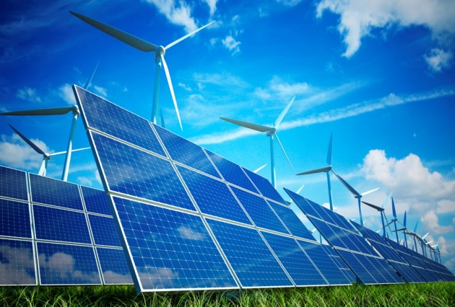
Жүйе режимі- қондырғының қазіргі уақыттағы жағдайы. Жүйе режимі келесі параметрлермен анықталады: қуаты, кернеуі, тоғы, жиілігі және т.б.
Жүйе режимі
тұрақтандырылған
ауыспалы

Slide 4
Тұрақтандырылған режим параметрі уақыт аралығында өзгерілмейді.
Ауыспалы режим параметрі уақыт аралығында бір режимнен екінші режимге ауысуы.

Slide 5
Электр жүйелері келесі қасиеттерге қарай бөлінеді:
1) Кернеу жүйелері. Жоғарғы вольтты және төменгі вольтты. Заманауи электр жүйелерінің элементтері номиналды кернеумен өндіріледі. Номиналды кернеу- дегеніміз электр жүйенің экономикалық және номиналды параметрін айтамыз. Номиналды кернеудің стандарттық шкаласы: 0,22; 0,38; 0,66; 3; 6; 10; 20; 35; 110; 150; 220; 330; 500; 750; 1150 кВ.

Slide 6
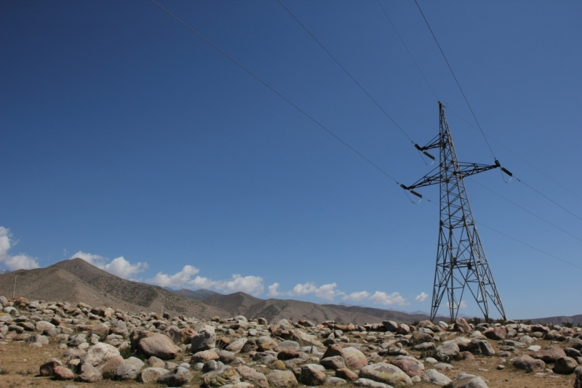
2) Токтың түрі. Айнымалы және тұрақты ток. Тұрақты токта әр түрлі электрохимиялық қондырғылар жұмыс істейді, альтернативті энергия көздері және электр қозғалтқыштар.
Айнымалы токта ГЭС, АЭС, асинхронды қозғалтқыштар және т.б. Жылу энергиясын қолданатын қондырғылар тұрақты әрі айнымалы токта да жұмыс істей алады.

Slide 7
3) Тағайындалу: а) жергілікті желілер, тұтынушыларды қуат көзіне қосу, 35 кВ дейін;
б) аудандық желілер үлкен электростанцияларды подстанциялармен байланыстырады ,35 кВ жоғары;
в) жүйеқұрайтын желілер, 330-1150 кВ кернеуімен жұмыс істейді, мемлекет аралық энергожүйелерді байланыстырады.

